Slide 1
だれでも簡単にできる評価問題の採点 公民科における観点別学習評価
評価方法の効率化（ABC-Zの活用）
2022.3.25 作成
1 ABC-Zを活用した評価問題（公共）の採点
2 採点用設定ファイルの活用（ 設定ファイル作成済み）
3 採点前の準備（ 【スキャン答案取込ツール】の活用）
４ 【スキャン答案取込ツール】の起動（実際の動作）
5 採点方法（選択問題自動採点）
6 採点方法（記述問題）
7 採点途中のプレビュー
8 集計ブックの作成
9 集計ブックの内容（観点集計）

Slide 2
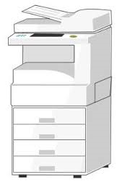
1 ABC-Zを活用した評価問題（公共）の採点
ABC-Z
（Answer Box Creator Z）
生徒のワークシートや答案をスキャナで読み取って
デジタル化し、パソコン上で採点ができるソフトウェア。
答案用紙を回収
パソコン上で採点
スキャナで読み取り
従来通り 紙でテストを実施
スキャナで解答用紙を
PDFファイル化
設問ごとに串刺し表示で採点できる

Slide 3
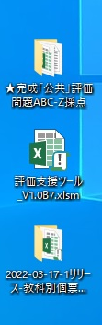
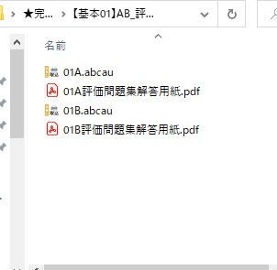
2 採点用設定ファイルの活用（ 設定ファイル作成済み）
【第一学習社】「新公共」の評価問題の採点が短時間でできます。ABC-Z採点用フォルダ収録
【基本01】 第１編第１章 ①社会に生きる私たち ②個人の尊厳と自主・自律 ③多様性と共通性 (教科書p.8～15)の解答を採点します。
ABC-Z採点用ファイルを活用します
観点設定と正解及び配点設定済み

Slide 4
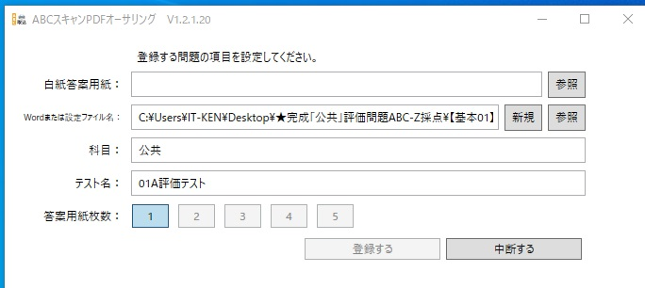
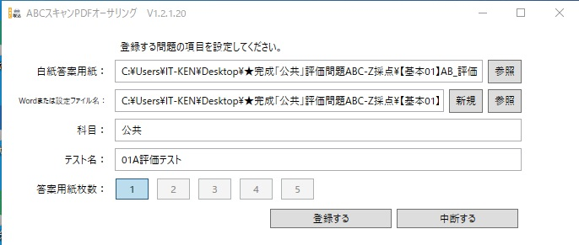
①
「01A.abcau」ダブルクリックすると、ABCスキャンPDFオーサリングが立ち上がる
②
「01A評価問題集解答用紙.pdf」をドラック＆ドロップ（マウスを左クリックしながら持っていく）
③
「登録する」を押す

Slide 5
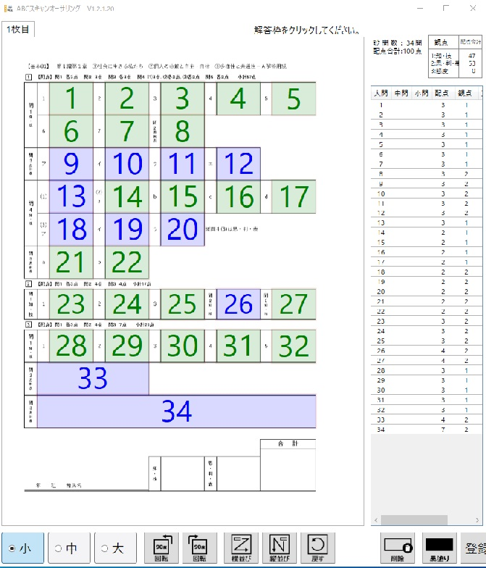
解答欄枠設定画面
（設定済み）
全単元の評価問題を解答欄枠を設定してます。
（すぐ採点作業ができます）
自動で観点集計した得点が記入できます。

Slide 6
3 採点前の準備（ 【スキャン答案取込ツール】の活用）
ABC-Z 【スキャン答案取込ツール】で生徒の解答用紙（PDF処理した）を取込みます。
答案用紙を回収
従来通り 紙でテストを実施
スキャナで読み取り
PDFデータを
スキャン答案フォルダに保存
スキャン
生徒解答
③
解答用紙を印刷して配布
スキャナで解答用紙
をPDFファイル化
②
①
ABC-Z採点用
設定ファイルを活用
①「01A評価問題集解答用紙」を印刷して配布し、テスト実施
②「01A.abc au」設定ファイルと③テスト解答後のPDFデータ
（「スキャン答案フォルダ」）を【スキャン答案取込ツール】で取込む

Slide 7
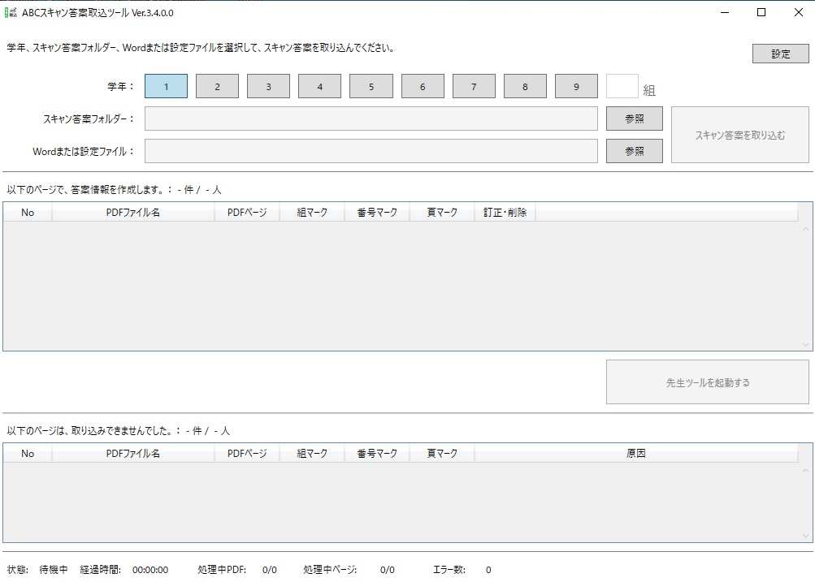
【スキャン答案読み取りツール】で生徒の解答用紙（PDF処理した）を
取込みます。
③
「スキャン答案フォルダ」をドラック＆ドロップ（マウスを左クリックしながら持っていく）
該当クラスを入力
②
①
④
「01A.abcau」をドラック＆ドロップ（マウスを左クリックしながら持っていく）
スキャン答案を取り込むボタンを押す
次のスライド（実際の動作）

Slide 8
4 【スキャン答案取込ツール】の起動（実際の動作）

Slide 9
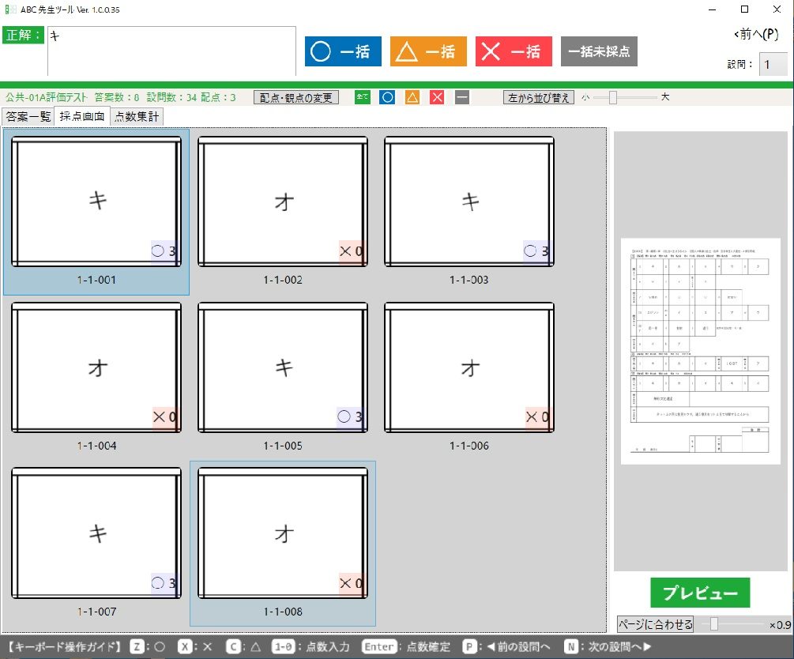
5 採点方法（選択問題自動採点）
選択肢の記号（ア～ケ、１～９）は自動採点
採点画面

Slide 10
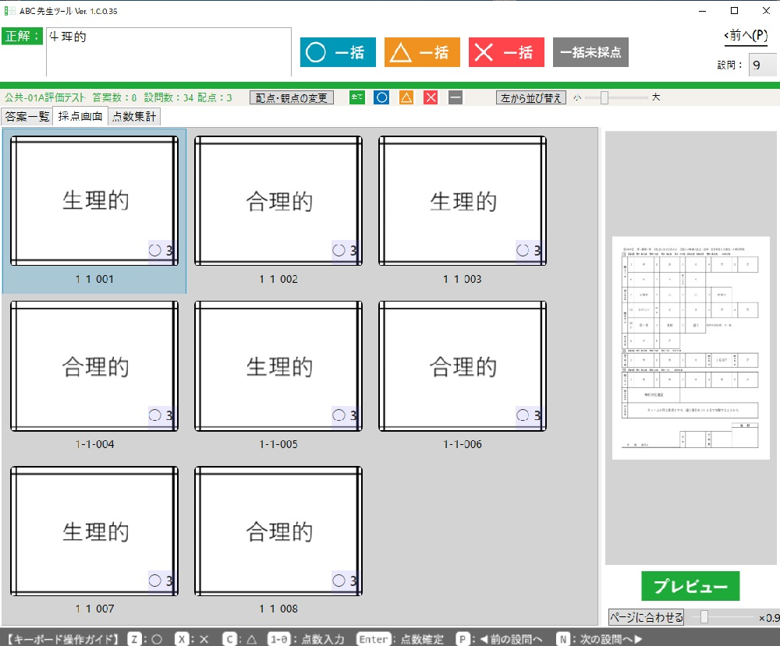
6 採点方法（記述問題）
一括〇または×ボタンを押して採点開始
記述問題の正解
採点画面
誤答はクリックして×に変更
誤答はキーボードでも変更可能

Slide 11
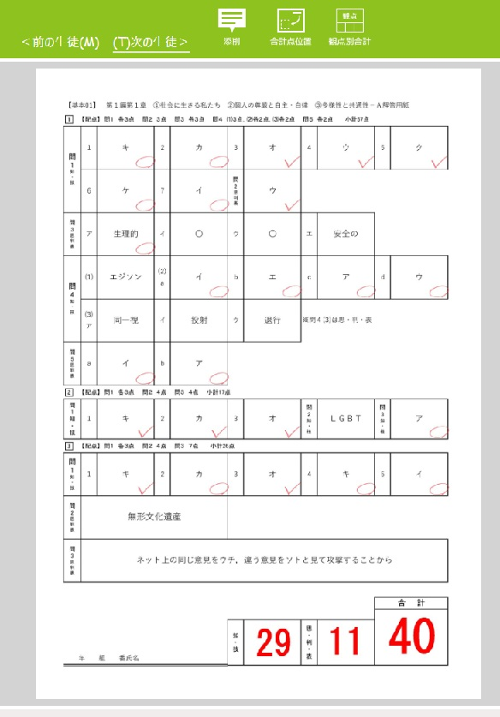
7 採点途中のプレビュー
選択問題は自動採点
観点別に自動集計し、得点表示

Slide 12
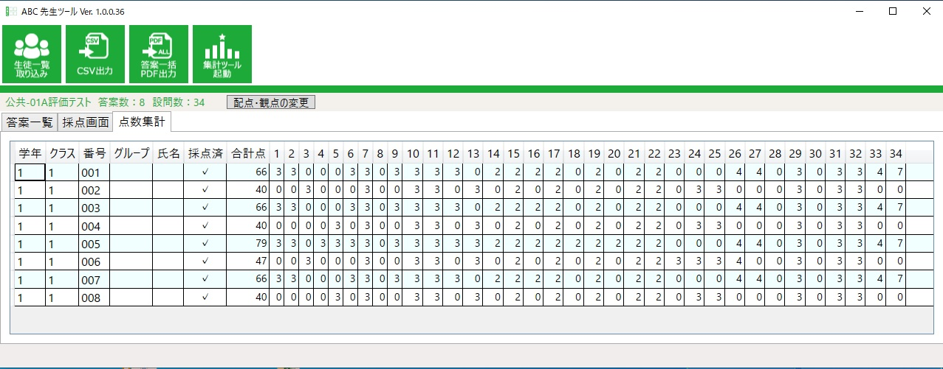
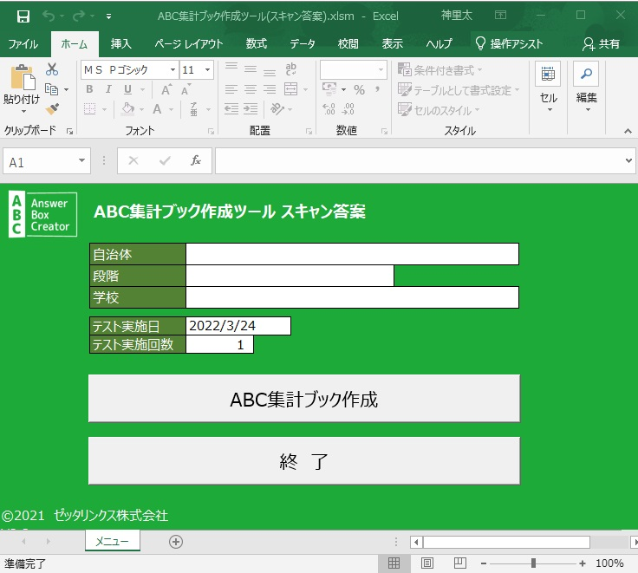
8 集計ブックの作成
採点終了と同時に集計ブックを作成
Excelの集計ツールを起動します。
観点別集計一覧や設問別正誤一覧を表示することができます。
②
①
③
①点数集計タブを選択し、
②集計ツール起動アイコンをクリック
③ABC集計ブック作成ボタンをクリック

Slide 13
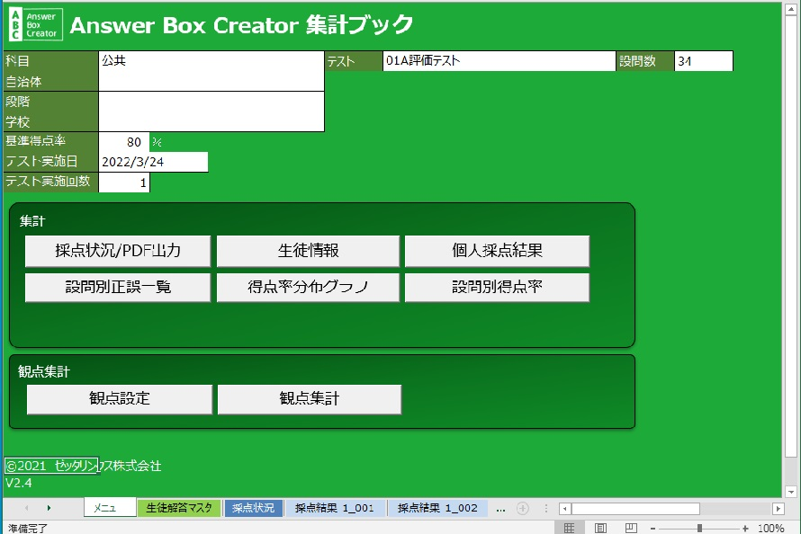
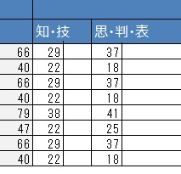
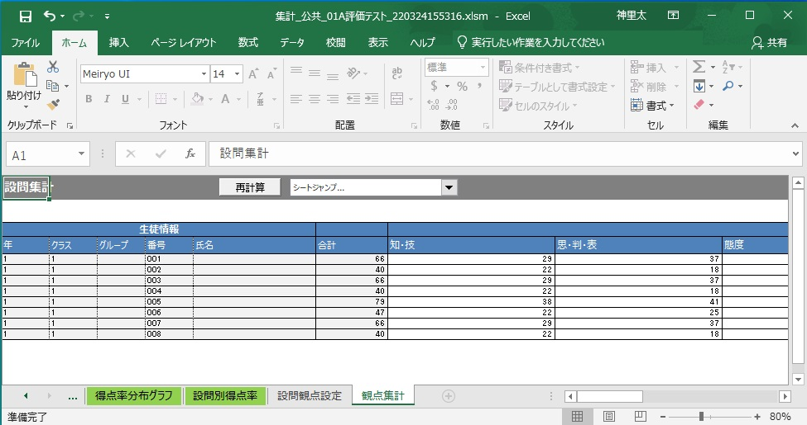
9 集計ブックの内容（観点集計）
観点別に自動集計

